Slide 1


옥중서신 (Prison Epistles)
제 8강 – 위작성과 바울 정경의 형성

Slide 2
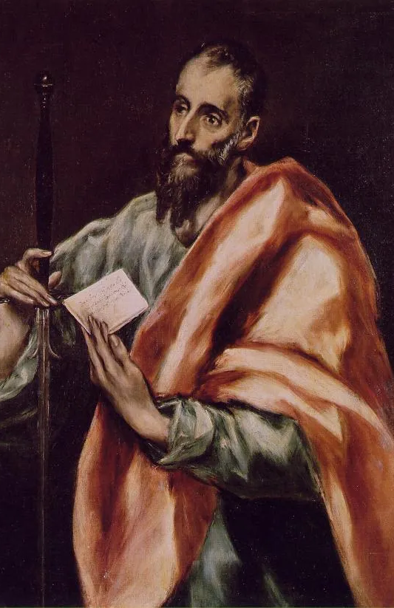
위작성과 바울서신
옥중서신 (Prison Epistles)

Slide 3
위작성과 바울서신
위작성
- 목회서신, 에베소서, 데살로니가후서, 골로새서, 베드로후서

